Slide 1
Организация технического взаимодействия с РЦОИ, порядок получения и отправки материалов итогового собеседования в 2025 г.
Вахрушев А.А. – программист КГКСУ «цоко»

Slide 2
Организация технического взаимодействия с РЦОИ
файл b2p
файл со списками участников
СПО «Результаты итогового собеседования»
критерии оценивания
файлы b2p
файлы со списками участников по ОО
Официальный сайт ФИПИ
ОО
РЦОИ
ОМСУ
заполненные файлы b2p
заполненный файл b2p
Интернет-ресурс (http://gia.coko24.ru)
КИМ для проведения ИС, раздел MUO или OU сайта.

Slide 3
Подготовка к проведению ИС
За два дня до проведения ИС каждая образовательная организация, в которой будет проходить ИС, получит от РЦОИ через муниципального координатора список участников ИС(списки будут выложены на сайт 10.02.25)

Slide 4
Подготовка к проведению ИС
В образовательной организации список участников проверяется, в случае необходимости список корректируется.
Информация о коррекции из ОО передается муниципальному координатору, который передает ее в РЦОИ для внесения изменений в РИС.
Ответственный организатор ОО распределяет участников по аудиториям проведения, заполняет в списке участников поле «Номер Аудитории» или ставит «Н» в случае неявки участника.

Slide 5
Подготовка к проведению ИС
За день до проведения каждая
образовательная организация,
в которой будет проходить ИС,
должна распечатать необходимое
количество следующих
документов:
Ведомость учета проведения
ИС в аудитории (ИС-02)
ИС-02 и ИС-03 готовятся на уровне муниципалитета и передаются в ОО или распечатываются непосредственно в ОО из
«Планирование ГИА-9 2025» - Отчеты - Собеседование

Slide 6
Подготовка к проведению ИС
В день получения от ФЦТ РЦОИ передаст в МСУ и ОО специализированное программное обеспечение «Результаты итогового собеседования» - Школьный редактор версии 15_0_0_0(предварительно) Данное ПО будет выложено и доступно для скачивания на сайте gia.coko24.ru , раздел «Программное обеспечение».
При инсталляции(установке) от имени администратора из выпадающего списка выбрать код региона – 24, в следующем окне «Код представительства» – ничего не пишем – далее….

Slide 7
Подготовка к проведению ИС
После запуска программы должно открыться вот такое окно:

Slide 8
Подготовка к проведению ИС
За день до проведения РЦОИ передает в ОМСУ специализированную форму (файлы формата b2p) для всех ОО, далее они должны быть переданы в ОО, загружены в ПО «Результаты итогового собеседования», список в форме сверяется со списком участников в ИС-01
Признак участника с ОВЗ проставляется в графу резерв автоматически по информации из базы(число 22).
Неявка проставляется при заполнении формы (V)

Slide 9
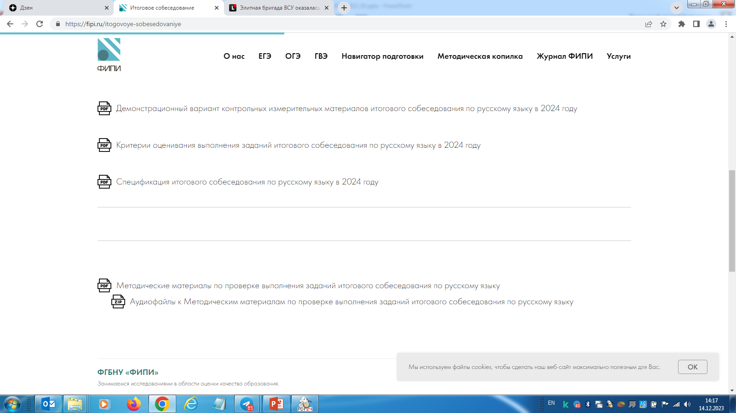
Подготовка к проведению ИС
Не позднее чем за сутки до проведения итогового собеседования образовательная организация получает с официального сайта федерального государственного бюджетного научного учреждения «Федеральный институт педагогических измерений» (далее – ФГБНУ «ФИПИ») (http://fipi.ru) и тиражирует в необходимом количестве критерии оценивания для экспертов.

Slide 10
Проведение ИС
В день проведения ИС с 07.30 до 9.00 по местному времени технический специалист МУО получает с Интернет-ресурса http://gia.coko24.ru – раздел «Документация» и передает в ОО контрольно-измерительные материалы (КИМ) для проведения итогового собеседования ( проблемы с Интернетом – звоним в РЦОИ 8-391-246-15-00 или 8-391-204-03-70 ). Технический специалист ОО печатает КИМ в необходимом количестве и передает их ответственному организатору образовательной организации. В аудиториях проведения итогового собеседования ведется потоковая аудиозапись. Рекомендуемое ПО для ведения записи – «Автономная станция записи» будет доступна для скачивания с сайта gia.coko24.ru из раздела «Программное обеспечение»

Slide 11
Проведение ИС
1. Проверка ответов каждого участника итогового собеседования осуществляется экспертом непосредственно в процессе ответа по специально разработанным критериям по системе «зачет»/ «незачет».
2. Результаты проверки вносятся в протокол эксперта для оценивания ответов участников итогового собеседования.
3. Используя ведомость учета проведения итогового собеседования в аудитории и протоколы экспертов по оцениванию ответов участников итогового собеседования, в Штабе занести в специализированную форму при помощи ПО «Результаты итогового собеседования» следующую информацию для каждого внесенного ранее участника итогового собеседования:
номер аудитории; номер варианта; баллы, согласно критериям оценивания; общий балл; отметку «зачет» / «незачет»; ФИО эксперта.
Количество строк в специализированной форме должно быть равно количеству
участников, сдававших итоговое собеседование в образовательной организации.
ПРОВЕРИТЬ, СОХРАНИТЬ специализированную форму в B2P формате и передать в МУО – далее в РЦОИ

Slide 12
Обработка результатов
По завершению ИС каждая образовательная организация передает обратно в муниципалитет B2P-файл с внесенными результатами ИС.
Муниципалитет отправляет на обработку в РЦОИ через раздел сайта «Загрузка файлов» следующие материалы:
B2P-файл с внесенными результатами ИС: 24002090-06-010001-001-20250212.b2p (образец!!!!!!!!) ПО КАЖДОЙ ШКОЛЕ!!!
Технический специалист и муниципальный координатор проведения итогового собеседования от ОМСУ не должны покидать свое рабочее место до окончания полной передачи и загрузки всех ожидаемых для обработки файлов.
Сохраненные без «Проверки» B2P- файлы в базу не загружаются.

Slide 13
https://gia.coko24.ru – «Загрузка файлов»
Здесь будет список файлов *.b2p для загрузки.

Slide 14
Что еще надо иметь в виду:
1. Коррекция персональных данных участников ГИА-9 возможна до даты выкладки B2P-файлов на Итоговое собеседование - 07 февраля 2025.
2. В день проведения ИС на gia9-15@yandex.ru можно присылать ведомости коррекции персональных данных участников ИС(бланк ведомости выложен на сайт в раздел «Документация»).
3. После подведения итогов ИС от 12.02.25 на станции «Коррекции» будет проведена правка персональных данных на основе ведомостей коррекции.
4. С 4 февраля до завершения обработки результатов ИС в базе «Планирование ГИА-9 2025» никаких работ не производить!!! ( кроме коррекции персональных данных участников )
5. На следующий день по завершению обработки результатов ИС в муниципалитеты будут выложены новые файлы-ключи для базы «Планирование ГИА-9 2025»(см. за объявлениями на сайте) с результатами участников по итоговому собеседованию.

Slide 15
Телефоны горячей линии
т. 246-15-00 – программист отдела РЦОИ Вахрушев Анатолий Алексеевич
т. 204-02-08 – отдел РЦОИ
т. 204-03-70 – отдел ГИА-9
Электронный адрес для взаимодействия с РЦОИ: gia9-15@yandex.ru
Телеграмм канал - VakhrushevAA_2023
https://t.me/G_eibK -

Slide 16
Спасибо за внимание!

